Slide 1

Redis Cluster 与 AWS ElastiCache 深度解析
技术分享 | 2026年8月
Notes:
大家好，欢迎参加本次技术分享。今天我们将深入探讨两个在现代应用架构中至关重要的技术：Redis Cluster 和 AWS ElastiCache。我们将从底层原理到云上实践，全面解析如何构建高可用、高性能的分布式缓存系统。希望通过这次分享，能帮助大家更好地理解和应用这些技术。

Slide 2

目录
01. Redis Cluster 深度解析
02. AWS ElastiCache 实战指南
• 演进之路：从单机瓶颈到分布式集群架构
• 核心机制：哈希槽（Hash Slot）原理与数据分片
• 架构设计：去中心化网络与 Gossip 通信协议
• 高可用保障：主从复制机制与自动故障转移
• 运维扩展：在线重分片技术与弹性扩容实践
• 服务价值：全托管内存缓存，释放运维生产力
• 引擎选择：Redis 与 Memcached 的应用场景对比
• 部署模式：单节点、分片集群与读写分离配置
• 企业级特性：Global Datastore 跨区域多活容灾
• 智能管理：Auto Scaling 自动扩缩容与监控告警
Notes:
本次分享将分为两个主要部分。第一部分，我们将深入解析原生 Redis Cluster 的核心概念、架构和工作原理，理解分布式 Redis 的底层机制。第二部分，我们将聚焦于 AWS 云上的托管服务 ElastiCache，学习如何利用它快速构建企业级的缓存层。

Slide 3

01
CHAPTER ONE
Redis Cluster 深度解析
突破单机性能瓶颈，探索高可用分布式架构的核心原理与实践
Notes:
现在，让我们进入第一章，深入探索 Redis Cluster 的世界。我们将从它的起源开始，了解为什么需要集群，以及它是如何解决单机 Redis 面临的挑战的。

Slide 4



Redis的“天花板”：单机与主从模式的困境
01 性能瓶颈
02 容量瓶颈
03 扩展性局限
单节点受限于CPU核心数与网络带宽。在秒杀、实时推荐等高并发写入场景下，单个Master节点的吞吐量会迅速触顶，成为整个系统的性能短板，无法支撑海量请求的并发写入。
数据存储完全依赖单节点的物理内存。当数据集达到数十GB甚至上百GB时，单机内存无法承载，且超大内存节点的硬件成本高昂，还会显著增加持久化、备份与故障恢复的耗时。
主从+哨兵仅解决单点故障，本质仍是单主架构，写能力无法水平扩展。手动扩容缩容操作繁琐且易导致服务抖动，难以应对业务流量的快速波动与弹性需求。
核心痛点：传统模式受限于单节点的物理边界，无法通过简单的堆叠硬件来解决扩展性问题，这正是Redis Cluster集群模式出现的根本原因。
Notes:
在了解 Redis Cluster 之前，我们先来看看传统的 Redis 部署模式存在哪些问题。无论是单机模式还是主从模式，它们都面临着性能、容量和可用性上的瓶颈。特别是写操作无法扩展，这在高并发场景下是致命的。

Slide 5




Redis Cluster：官方的分布式解决方案
线性扩展性能
去中心化高可用
智能数据分片
支持水平扩展至1000+节点，读写吞吐量随节点规模呈线性增长，轻松应对百万级高并发场景。
无中心节点设计，自动故障检测与毫秒级主从切换，无需人工干预，保障服务零停机时间。
基于哈希槽（Hash Slot）自动分发数据，突破单节点内存限制，实现海量数据的分布式存储。
Redis Cluster 是 Redis 官方推出的分布式实现方案，自 3.0 版本正式引入。它从根本上解决了单节点存储瓶颈与主从模式的可用性局限，是构建企业级高可用、高扩展缓存架构的标准选择。
“内置分布式能力，让 Redis 集群部署变得简单、高效且易于维护。”
Notes:
为了解决这些痛点，Redis 官方推出了 Redis Cluster。它不是一个第三方方案，而是 Redis 核心的一部分。它的核心目标非常明确：通过数据分片实现性能和容量的线性扩展，并通过去中心化的设计保证高可用性。

Slide 6



核心概念：数据分片的基石——哈希槽
什么是哈希槽？
数据映射原理
核心价值：解耦与灵活
Redis Cluster 将整个键空间（Key Space）划分为16384个固定且不可变的哈希槽，编号从 0 到 16383。这是集群实现数据分片的物理基础。
写入 Key 时，通过公式CRC16(key) % 16384计算槽位：先对 Key 进行 16 位循环冗余校验，再对 16384 取模，最终映射到具体的哈希槽中。
实现“数据与节点解耦”，Key 仅与哈希槽绑定。集群扩容或缩容时，只需迁移部分哈希槽，无需重新映射所有 Key，极大简化了运维操作。
💡 关键洞察：哈希槽机制平衡了数据分布的均匀性与集群运维的灵活性，是 Redis 集群能够水平扩展的关键所在。
Notes:
Redis Cluster 实现数据分片的核心机制是哈希槽。想象一下，我们把所有的数据钥匙，通过一个哈希函数，分配到16384个不同的盒子里。每个盒子就是一个哈希槽。然后，我们再把这些盒子分配给不同的Redis节点。这样，数据就被均匀地分布到了各个节点上。

Slide 7
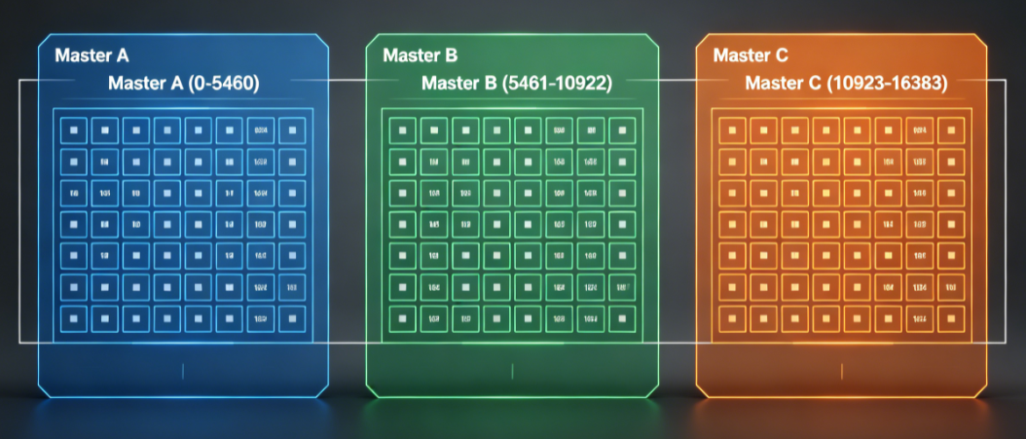
哈希槽分配示意图
节点 A
节点 B
节点 C
负责哈希槽0 ~ 5460。作为集群的第一分片，承载约三分之一的键值数据，是路由计算的起点区间。
负责哈希槽5461 ~ 10922。作为中间分片节点，平衡集群的数据分布，承接中段的键值访问请求。
负责哈希槽10923 ~ 16383。覆盖高位哈希槽，完成整个哈希环的闭环，处理剩余的三分之一数据。
Notes:
这张图非常清晰地展示了哈希槽的分配方式。比如，一个拥有三个主节点的集群，每个节点大约负责三分之一的哈希槽。当客户端请求某个Key时，集群会先计算出它的哈希槽，然后直接将请求转发给负责该槽的节点。

Slide 8



深入探讨：为什么是16384个哈希槽？
01 极致的网络开销控制
02 适配千级节点规模
03 工程学的精妙平衡
节点间通过 Gossip 协议交换心跳包，槽位信息以位图存储。16384 个槽仅需占用2KB空间，相比 65536 槽的 8KB 方案，大幅降低了带宽消耗，让集群通信更轻量。
Redis Cluster 设计目标支持 1000 个 Master 节点。按此规模均分，每个节点仅需负责约16 个槽，既能满足精细化数据分片，也完全适配集群的水平扩展需求。
这一数值是在集群规模上限与网络传输成本间的最佳妥协。它既避免了槽位过少导致的分片粒度不足，也防止了槽位过多带来的通信协议臃肿。
核心洞察：16384 并非技术指标的简单堆砌，而是 Redis 在分布式架构设计中，为追求高性能与高扩展性而做出的务实选择。
Notes:
大家可能会好奇，为什么哈希槽的数量是16384，而不是其他数字？这背后是一个权衡。这个数字在集群规模和网络开销之间取得了最佳平衡。它足够大，可以支持上千个节点，同时又足够小，使得节点间交换状态信息的网络开销保持在很低的水平。

Slide 9


架构详解：去中心化与节点通信
01 去中心化架构
02 双端口通信机制
03 主从高可用保障
摒弃传统中心节点模式，集群内所有节点地位完全平等。通过 Gossip 协议实现节点间的信息实时传播，共同维护集群的元数据与健康状态，彻底消除了单点故障风险。
客户端端口(如6379)：直接处理应用层的读写命令请求。
集群总线端口(+10000)：用于节点间专用通信，承载故障检测、配置更新与信息广播，保障集群协同一致。
主节点 (Master)：负责管理哈希槽，处理所有写操作，是数据的核心存储载体。
从节点 (Slave)：实时复制主节点数据，当主节点故障时自动触发选举，无缝升主，确保业务不中断。
核心价值：无中心架构打破了性能瓶颈，双端口设计确保了通信的高效隔离，而主从复制机制则为数据的安全性与服务的连续性提供了坚实的保障。
Notes:
Redis Cluster 的架构是去中心化的，这意味着没有一个中心节点来管理整个集群。所有节点都是平等的，它们通过一个专门的集群总线端口相互通信，交换信息。每个主节点负责一部分数据，而从节点则作为备份，确保高可用。

Slide 10
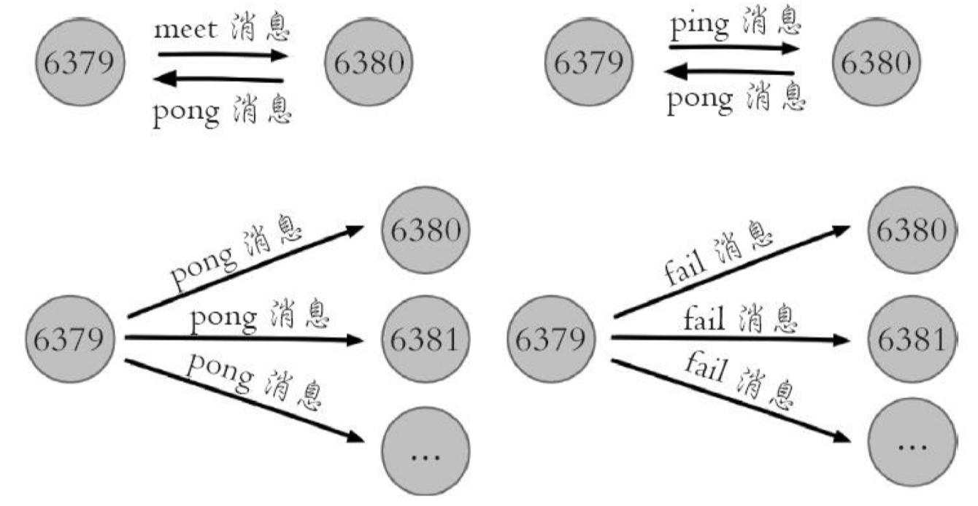


Gossip协议：集群的“流言蜚语”
Gossip协议是一种去中心化的信息传播协议，核心是“随机闲聊、异步传播”。节点间通过定期交换状态信息，让集群像传播流言一样快速同步，无需中心节点协调，是Redis集群实现高效通信的关键。
01 核心机制：PING 与 PONG
随机探测 (PING)：节点每隔一段时间，随机选取少量节点发送PING消息，携带自身状态及已知节点的状态摘要，发起信息交换。
信息扩散 (PONG)：接收节点回复PONG消息，包含更完整的状态数据。这种“一传多、多传多”的方式，使信息以指数级速度传遍集群。
去中心化无单点故障 无需中心节点协调，任意节点宕机不影响集群整体通信，系统更稳健。
高可扩展低开销 通信开销随节点增加呈对数增长，轻松支持大规模集群的动态扩容。
网络分区自愈能力 网络分区时各分区独立运行，网络恢复后状态自动快速同步与合并。
Notes:
那么，节点之间是如何同步信息的呢？答案是Gossip协议。这个协议非常形象，就像“流言蜚语”一样。每个节点都会随机地和其他几个节点“闲聊”，交换彼此知道的集群状态。这样，任何一个节点的状态变化，比如上线或下线，都能很快地被整个集群所知晓。

Slide 11
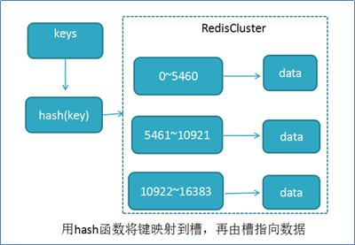





工作原理：数据写入流程
01 发起写入请求
02 计算目标槽位
客户端随机连接集群内任意节点，发送 SET 或其他写入指令，无需预先知道数据位置。
接收节点使用 CRC16 算法对 Key 进行计算，再对 16384 取模，得到该 Key 对应的哈希槽编号。
03 归属判定与重定向
04 更新映射并重试
检查槽位是否由本节点负责。若是则直接执行；否则返回 -MOVED 错误，包含负责该槽位的目标节点地址。
客户端更新本地槽位映射缓存，直接向目标节点重新发送命令。后续请求可避免再次重定向。
图示：Redis Cluster 通过哈希槽（Hash Slot）实现数据分片。集群将 16384 个槽分配给不同节点，每个Key通过哈希计算映射到特定槽位，从而确定存储位置。
智能客户端优化机制
成熟的客户端（如 JedisCluster）会维护并缓存槽位映射表，实现请求的“直连”，避免了每次请求的重定向开销，这是保证集群高性能的关键。
Notes:
了解了架构，我们来看看数据是如何写入的。客户端可以连接到集群中的任意一个节点。当它发送一个写请求时，接收节点会先计算这个Key属于哪个哈希槽。如果这个槽正好由自己负责，就直接处理。如果不是，它会告诉客户端应该去找哪个节点。聪明的客户端会记住这个映射关系，下次就直接找对地方了。

Slide 12
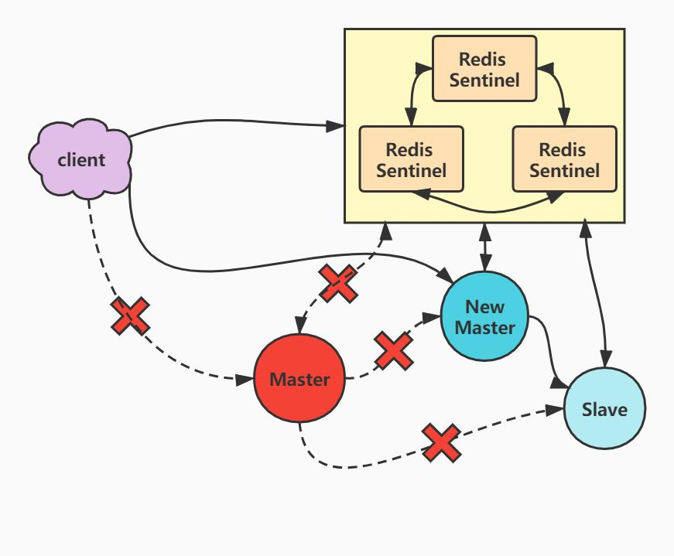



工作原理：高可用的保障——自动故障转移
01 故障检测
02 故障确认
03 从节点竞选
节点超时未收到PONG响应，将其标记为PFAIL（主观下线），触发集群异常监测。
集群中多数Master节点达成共识，将状态升级为FAIL（客观下线），正式触发转移。
故障主节点的所有从节点启动竞选，基于优先级与数据完整性准备接受投票。
04 投票胜出与角色升级
05 集群状态同步与恢复
获集群多数Master投票的从节点胜出，正式晋升为新主节点，并继承原主节点的全部哈希槽与数据映射关系。
新主节点向全集群广播角色变更，客户端自动更新路由表，业务流量无缝切换，故障转移流程彻底完成。
图示：Redis Sentinel 故障转移与主从切换机制
核心优势：全自动无人值守，平均故障恢复时间极短，确保业务连续性，是Redis高可用架构的关键保障。
Notes:
高可用性是 Redis Cluster 的另一个核心特性。当一个主节点故障时，集群会自动进行故障转移。这个过程分为几个步骤：首先是故障检测，然后是故障确认，最后是从节点的选举和升级。整个过程完全自动化，无需人工干预，确保了服务的连续性。

Slide 13
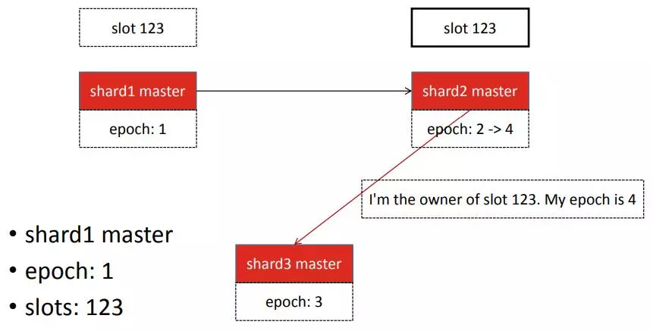



运维与扩展：弹性伸缩——在线重分片
核心定义：重分片是Redis Cluster实现弹性伸缩的关键机制，指在不中断服务的前提下，将哈希槽（Hash Slot）从一个集群节点平滑迁移到另一个节点的过程，确保数据分布的动态平衡。
集群扩容 · 提升吞吐
新增节点时，将现有节点的部分槽位迁移至新节点，快速提升集群的存储容量与并发处理能力。
集群缩容 · 无损下线
移除节点前，将其负责的所有槽位完整迁移至其他存活节点，确保数据不丢失，实现节点平滑退役。
三大核心优势，保障业务连续性
负载均衡 · 消除瓶颈
当节点间负载不均时，通过迁移槽位重新分配数据与请求流量，避免单点过热，保障集群稳定。
在线无感
迁移期间服务 完全可用不中断
原子性保障
数据迁移完整 杜绝丢失风险
渐进式迁移
分批平滑移动 对性能影响微乎其微
Notes:
当业务增长或变化时，我们需要对集群进行扩缩容。Redis Cluster 支持在线重分片，也就是说，我们可以在不停止服务的情况下，将数据从一个节点迁移到另一个节点。这个过程是渐进式的，对应用几乎没有影响，非常灵活。

Slide 14





Redis Cluster 总结
01 核心机制：哈希分片
02 架构特点：去中心化
03 高可用：自动容灾
基于16384个哈希槽实现数据的均匀分布，突破单机性能与存储瓶颈，是支撑Redis水平扩展的基石，保障数据分片的高效与均衡。
无中心节点设计彻底消除单点故障风险；节点间通过轻量级Gossip协议同步状态，确保集群元数据的一致性与架构的高鲁棒性。
内置故障检测与自动转移机制，主节点宕机时从节点秒级接替；配合多副本数据冗余策略，实现服务的持续高可用与数据安全。
04 运维优势：在线无感伸缩
05 典型场景：高并发与大数据
支持在线重分片与节点动态扩缩容，无需停机即可完成集群规模调整，从容应对业务流量的波峰波谷，大幅降低运维成本与业务中断风险。
完美适配电商秒杀、实时推荐、社交Feed流及金融风控等对高并发读写、海量数据集与极致可用性有严苛要求的核心业务场景。
Notes:
总结一下第一章的内容。Redis Cluster 通过哈希槽实现了数据分片，通过去中心化的架构和Gossip协议保证了高可用和可扩展性。它的自动故障转移和在线重分片特性，使其成为构建大规模、高可用缓存系统的理想选择。

Slide 15
第二章
AWS ElastiCache 实战指南
从架构设计到最佳实践，全方位掌握云端托管内存数据库的部署与性能优化
Notes:
了解了原生的 Redis Cluster，接下来我们进入第二章，看看如何在 AWS 云上利用托管服务 ElastiCache 来简化我们的工作。

Slide 16





AWS ElastiCache：全托管的内存缓存服务
Amazon ElastiCache 是一项全托管的内存数据结构服务，兼容开源 Redis 和 Memcached 协议。它消除了部署、运营和扩展高性能内存缓存的复杂性，让您能够专注于构建快速、可扩展的应用程序，为用户提供毫秒级的响应速度。
全托管免运维
全方位安全合规
AWS 负责硬件配置、补丁更新、故障检测与节点替换，释放您的运维精力，专注业务创新。
提供 VPC 网络隔离、传输中 TLS 加密、静态数据 KMS 加密及 IAM 细粒度访问控制。
企业级高可用性
灵活的弹性扩展
支持多可用区 (Multi-AZ) 部署与自动故障转移，确保数据持久性与业务连续性。
支持一键垂直扩缩与在线水平扩缩，轻松应对流量洪峰，无缝适配业务动态需求。
Notes:
AWS ElastiCache 是一项全托管服务。这意味着我们不需要关心底层的硬件、软件安装和维护。AWS 会帮我们处理好这一切，我们只需要专注于应用本身。它兼容Redis和Memcached协议，让我们可以轻松地在云上构建高性能的缓存层。

Slide 17



核心功能：开箱即用的企业级特性
自动备份与数据容灾
全自动软件生命周期管理
支持手动创建与按计划自动创建快照，数据持久存储于高可用的 Amazon S3 中。可随时将快照恢复至新的 ElastiCache 集群，保障业务数据安全与连续性。
自动应用补丁更新与次要版本升级，支持自定义维护窗口以避开业务高峰。同时提供灵活的手动升级通道，确保缓存引擎始终运行在安全、稳定的版本之上。
全链路监控与智能告警
企业级多重安全防护
深度集成 Amazon CloudWatch，实时监控 CPU 使用率、内存消耗、缓存命中率等 50+ 核心指标。支持配置灵活的告警规则，对性能异常或资源瓶颈进行即时响应。
通过 Amazon VPC 实现网络逻辑隔离；支持传输中 TLS 加密与静态数据 KMS 密钥加密；集成 IAM 进行细粒度权限管控，并兼容 Redis 原生密码认证，全方位保障数据安全。
Notes:
ElastiCache 提供了一系列开箱即用的企业级功能。比如，自动备份和恢复，确保数据安全；自动软件升级，让我们始终使用最新最安全的版本；与CloudWatch的深度集成，让我们可以实时监控集群状态；以及全方位的安全保障，包括网络隔离、数据加密和身份认证。

Slide 18
支持的引擎：Redis, Memcached, 及Valkey
01. Redis 引擎
02. Memcached 引擎
03. Valkey 引擎
兼容开源Redis协议，支持字符串、哈希、列表等丰富数据结构。提供持久化、主从复制及集群模式，满足高可用、自动分片需求，是构建复杂实时应用的首选。
专注于高性能的轻量级键值缓存服务。架构极简，无持久化与主从复制设计，专为超高速读取场景优化，非常适合对象缓存、会话管理及数据库查询加速。
Redis的社区驱动开源分支，由多家云厂商联合维护。提供与Redis高度兼容的API，作为全托管服务，为寻求免许可、社区治理的用户提供了可靠的高性能替代方案。
灵活适配场景：依据业务对数据结构复杂度、持久化要求及社区生态的偏好，灵活选择引擎，打造高吞吐、低延迟的现代化应用架构，满足从简单缓存到复杂数据处理的多样化需求。
Notes:
在选择引擎时，ElastiCache 提供了多种选择。最主流的是 Redis，它功能强大，支持复杂的数据结构和持久化。如果你的需求比较简单，只是需要一个高性能的键值缓存，那么 Memcached 也是一个不错的选择。此外，AWS 还支持 Valkey，这是一个社区驱动的 Redis 分支。

Slide 19








引擎对比：Redis vs Memcached
ElastiCache for Redis
ElastiCache for Memcached
丰富数据结构：支持字符串、哈希、列表、集合、有序集合等多种复杂类型。
单一数据结构：仅支持简单的键值对存储，且值仅为字符串类型，模型极简。
持久化支持：支持 RDB 快照与 AOF 日志两种方式，保障数据落地不丢失。
无持久化机制：纯内存存储，服务重启或节点故障后数据完全丢失。
高可用架构：原生支持主从复制与自动故障转移，服务可用性高达 99.99%。
依赖客户端实现：需客户端维护服务器列表并处理故障检测与重连逻辑。
弹性横向扩展：Cluster Mode 支持服务端自动分片，轻松应对海量数据存储。
客户端分片：不支持服务端自动分片，需在客户端实现一致性哈希逻辑。
复杂业务场景：会话存储、实时排行榜、消息发布订阅、计数器与复杂计算。
简单高速缓存：静态内容缓存、减轻数据库读压力、基础且对性能要求极高的场景。
Notes:
这张表格清晰地对比了 Redis 和 Memcached 的主要区别。简单来说，如果你需要复杂的数据操作、持久化或高可用性，选择 Redis。如果你的需求非常简单，只是需要一个高速缓存来减轻数据库压力，那么 Memcached 可能更合适。

Slide 20





部署模式：无服务器 vs. 节点式
ElastiCache Serverless (无服务器)
Node-based Clusters (节点式集群)
自动扩缩，按量付费 无需预置节点，系统自动处理容量增减，按实际吞吐量和存储计费，彻底消除闲置浪费。
全托管但高度可控 用户自主选择节点规格、数量及可用区分布，支持分片集群架构，可灵活配置读写分离。
极致简化的缓存管理 告别繁琐的容量规划与节点维护，毫秒级响应突发流量，是电商大促、秒杀等高并发场景的理想选择。
企业级生产环境首选 支持 Global Datastore 跨区域同步等高级功能，提供最大的灵活性，满足核心业务对延迟和一致性的严苛要求。
适用场景与功能边界 不支持跨区域的 Global Datastore，配置选项相对精简，更适合标准的、对定制化要求不高的缓存层。
成本与性能的深度调优 适合流量可预测的稳态业务，通过预留实例（RI）可大幅优化成本，支持深度参数定制以实现极致性能。
Notes:
在部署方式上，ElastiCache 提供了两种选择：无服务器和节点式。无服务器模式非常适合那些流量波动大、难以预测的应用，它可以自动扩缩容，按实际使用量付费，极大地简化了管理。而节点式则提供了最大的灵活性和控制力，适合需要精细调优的生产环境。

Slide 21
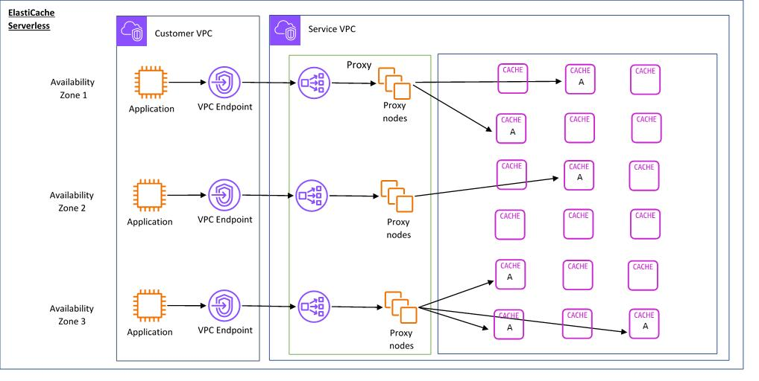


ElastiCache Serverless 架构
无服务器托管，零运维负担
无需配置实例、处理补丁更新或规划容量，架构对用户完全透明，彻底告别底层节点的繁琐管理工作。
智能路由与自动扩缩容
内置 Proxy 层自动处理流量路由，根据负载动态调整资源，毫秒级响应流量洪峰，保障服务持续高可用。
VPC 原生集成，安全合规
应用通过 VPC Endpoint 私有连接访问服务，实现网络隔离与加密传输，确保数据在传输过程中的安全性与合规性。
通过将缓存层抽象为全托管服务，架构实现了极致的弹性与可用性。它消除了传统集群管理的运维负担，让开发者能够专注于业务逻辑的构建与优化，是云原生应用的理想缓存选择。
Notes:
这是无服务器模式的架构图。可以看到，用户的应用通过 VPC Endpoint 连接到 ElastiCache 的服务层。服务层内部有 Proxy 节点来处理请求和自动扩缩容，我们完全不需要关心底层的节点是如何管理的。这使得我们可以更加专注于业务逻辑。

Slide 22


ElastiCache for Redis 的两种集群模式
01. Cluster Mode Disabled（单主复制组架构）
核心架构模型
读写与容灾机制
特性与核心局限
典型适用场景
由1个主节点和最多5个只读副本组成。主节点负责写入并异步同步数据到副本，形成简单的主从复制拓扑，是Redis最基础的高可用形态。
主节点处理全部写请求及部分读请求，副本仅承载读流量。当主节点故障时，系统会自动将一个健康副本提升为新主节点，实现秒级故障转移，保障服务连续性。
优势：架构极简，运维成本低，秒级容灾。 局限：写性能和存储容量受限于单节点规格，无法通过增加节点水平扩展写能力，仅支持单节点的垂直扩容。
完美匹配读多写少的业务模型，如电商商品详情页缓存、用户会话存储、实时排行榜及热点数据加速。非常适合初创业务或对写吞吐量要求不高的轻量级应用。
💡 决策建议：该模式适合快速启动和低复杂度场景。若您的业务预期将面临TB级数据规模或持续高并发的写入压力，请直接规划使用“Cluster Mode Enabled”（启用集群模式）以获得更高的扩展性。
Notes:
对于 ElastiCache for Redis，我们有两种集群模式可以选择。第一种是未启用集群模式，它本质上就是一个主从复制组。这种模式架构简单，提供了高可用性，但写性能和容量受限于单个主节点，无法水平扩展。

Slide 23

ElastiCache for Redis 的两种集群模式
02. Cluster Mode Enabled (启用集群模式)
分布式分片架构
多主并行读写
弹性水平扩容
完全兼容原生 Redis Cluster 协议，数据自动分片存储于多个主从复制组中，构成无中心的分布式集群，消除单点瓶颈。
哈希槽均匀分布在各主节点，客户端可同时向不同分片并行写入，充分利用集群资源，实现高吞吐的并发处理。
支持在线增加或减少分片数量，存储容量与写入性能随节点数量线性提升，轻松应对业务流量的快速增长。
架构复杂度与协议限制
海量数据与高并发场景
运维管理相对复杂，且要求客户端必须支持 Redis Cluster 协议，跨分片的事务与多键操作受限，需在应用层进行适配与设计。
适用于电商大促、实时游戏排行、社交平台信息流等高并发读写场景，以及数据量超过单节点内存限制的大规模缓存需求。
Notes:
第二种模式是启用集群模式，这与我们前面讲的原生 Redis Cluster 非常相似。它将数据分片到多个主节点上，每个主节点都可以处理写请求。这使得我们可以通过增加分片数量来线性地扩展写性能和存储容量，非常适合高并发、大数据集的场景。

Slide 24
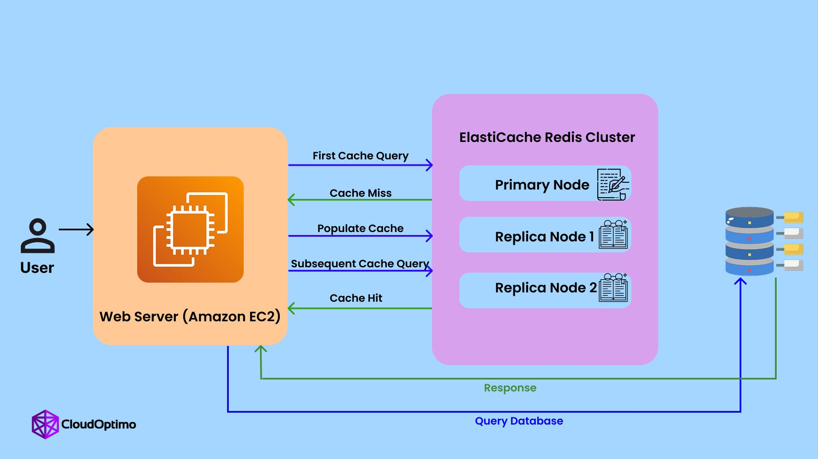
Redis 部署模式对比
集群模式未启用 (Disabled)
写入流量汇聚于单一主节点，限制了写吞吐量；读取操作可横向扩展至多个副本节点，适合读多写少、数据集较小的应用场景。
集群模式已启用 (Enabled)
图示直观展示了 ElastiCache for Redis 的请求处理流程，从 Web 服务器到缓存集群，再到后端数据库的交互逻辑。
数据自动分片到多个独立分片 (Shard)，每个分片均有主从节点；支持客户端并行写入，突破了单机性能瓶颈，实现了存储容量与写能力的水平扩展。
Notes:
这张图非常直观地展示了两种模式的区别。左边是未启用集群模式，所有写操作都集中在一个主节点上。右边是启用集群模式，数据被分散到多个分片，每个分片都可以独立处理写请求，从而实现了写能力的水平扩展。

Slide 25
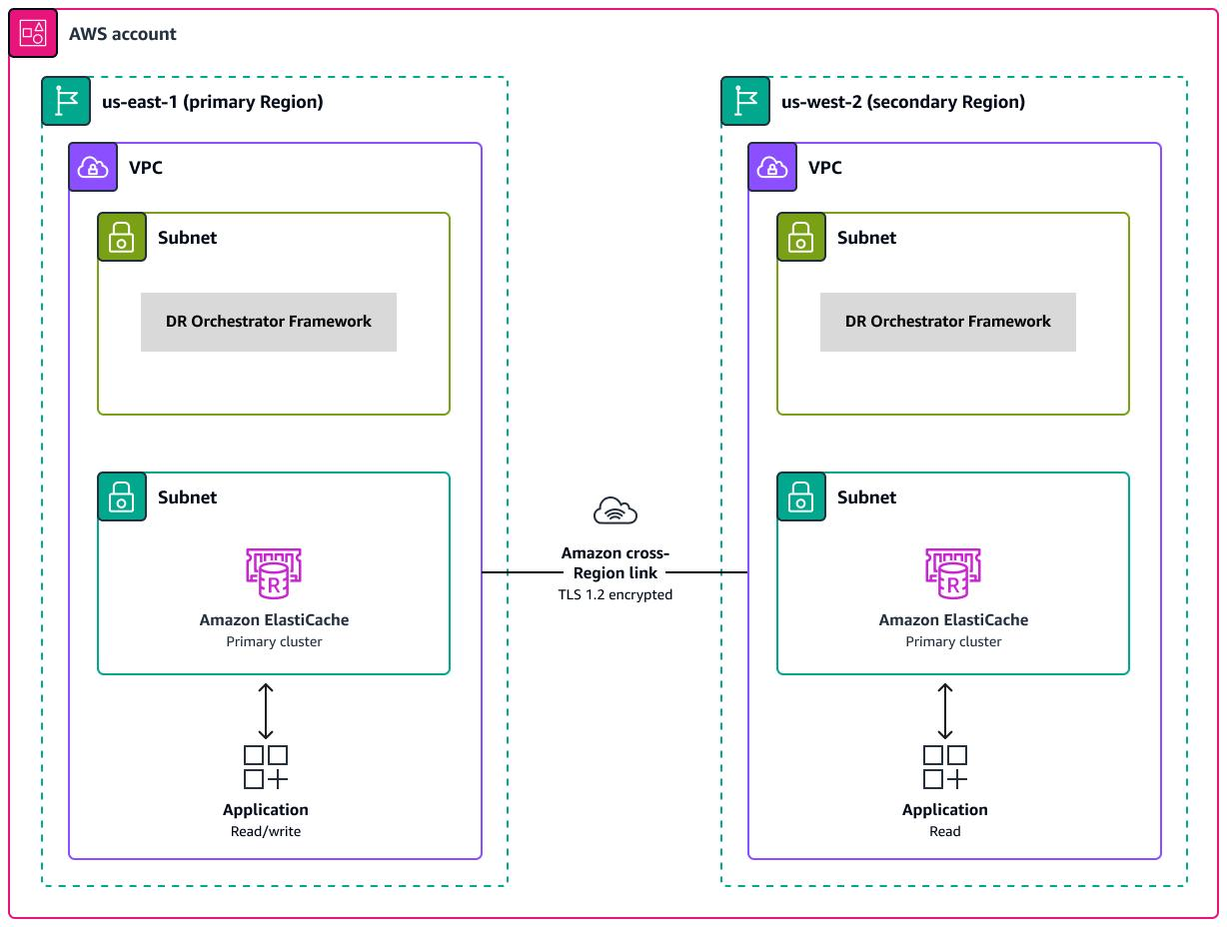
高级特性：Global Datastore
核心定义：ElastiCache for Redis 的企业级功能，提供跨 AWS 区域的异步数据复制能力，打通地域限制，实现数据的全球级高可用与分发。
01 主集群 (Primary)
部署于单区域，作为数据的“写入口”，承载所有读写请求，是数据复制的源头。
02 副本集群 (Replica)
跨1-2个AWS区域部署，仅处理只读请求，实时异步同步主集群数据，提供强大的读取扩展性。
🌍 全球应用加速
让全球用户就近读取缓存数据，消除跨境网络延迟，将响应时间降至毫秒级，提升用户体验。
🛡️ 异地容灾备份
当主区域发生故障时，可快速将副本集群提升为新的主集群，实现跨区域故障转移，保障业务连续性。
图示：跨区域复制架构，通过专用链路实现加密同步，确保数据一致性与安全性。
Notes:
对于需要全球部署的应用，ElastiCache 提供了 Global Datastore 功能。它可以将数据异步复制到多个AWS区域，让全球用户都能就近读取数据，降低延迟。同时，这也提供了强大的灾难恢复能力，当主区域发生故障时，可以快速切换到备用区域。

Slide 26
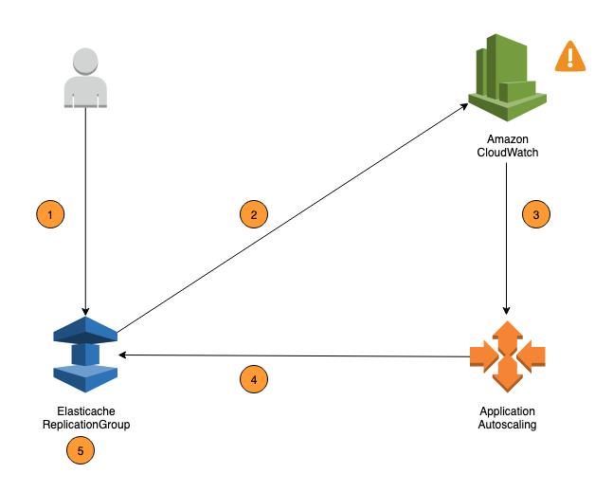
高级特性：Auto Scaling
01 智能定义
ElastiCache Auto Scaling 允许用户根据预设的伸缩策略，自动调整缓存集群的节点数量。无需人工介入，即可快速响应业务流量的波动，确保缓存层始终处于最佳容量状态。
02 动态扩缩容
基于 CloudWatch 实时监控指标（如 CPU 利用率、内存使用率或网络吞吐量），自动触发节点的增加或移除，灵活应对突发流量洪峰。
02 计划扩缩容
按预设的时间表执行伸缩动作，适用于可预测的业务高峰（如大促、早晚高峰），提前扩容保障性能，低谷期自动缩容降低成本。
图示：ElastiCache 与 CloudWatch、Auto Scaling 的联动工作机制，实现全自动化的容量管理。
03 核心价值：降本增效
实现资源供给与业务需求的动态匹配，既避免因资源不足导致的服务降级，又杜绝闲置资源的浪费，最大化提升资源利用率，平衡性能与成本。
Notes:
ElastiCache 的 Auto Scaling 功能可以帮助我们实现资源的最优利用。我们可以设置策略，让集群根据CPU或内存使用率自动增加或减少节点。也可以设置计划，在每天的业务高峰期自动扩容，在夜间低谷期自动缩容，从而在保证性能的同时，最大限度地节约成本。

Slide 27



ElastiCache 总结
全托管服务
引擎选择灵活
部署模式多样
彻底免去服务器运维、补丁更新与硬件管理的繁琐工作，让开发团队聚焦核心业务逻辑，大幅降低人力与运维成本，提升研发效率。
全面兼容 Redis、Memcached 和 Valkey 三大主流引擎，灵活适配会话存储、高速缓存、实时排行榜等多样化业务场景，实现现有架构无缝迁移。
提供 Serverless 无服务器模式，实现按需自动扩缩容与按量付费；同时保留灵活的节点式部署，支持自定义规格与集群架构，兼顾易用性与控制力。
企业级高可用与安全保障
全球化与智能弹性能力
支持多可用区同步复制与故障自动转移，确保服务99.99%可用性；内置自动备份与时间点恢复功能防止数据丢失；提供静态加密与传输加密，满足金融级合规与安全要求。
Global Datastore 实现跨区域低延迟读写，支撑全球化业务部署；Auto Scaling 智能应对流量洪峰，在保障性能的同时优化成本；支持读写分离与只读副本扩展，轻松应对高并发访问。
Notes:
总结一下第二章的内容。AWS ElastiCache 是一个功能强大的全托管缓存服务。它提供了灵活的引擎和部署模式选择，内置了丰富的企业级特性，并支持Global Datastore和Auto Scaling等高级功能，是构建云上高性能缓存层的首选方案。

Slide 28





核心数据汇总表
Redis Cluster 哈希槽总数
Redis Cluster 最大主节点
集群节点通信端口
16,384个固定槽位
~1,000个节点规模
+10,000客户端端口偏移
故障检测超时阈值
单分片只读副本上限
Serverless 可用性 SLA
15sNODE_TIMEOUT 默认值
5个副本节点
99.99%服务可用性承诺
节点型架构 SLA
Global Datastore 延迟
跨区域故障转移时间
99.99%最高服务可用性
< 1s跨区域复制延迟
< 1min通常恢复时间
Notes:
这里汇总了一些本次分享中提到的关键数据，方便大家记忆。比如Redis Cluster的哈希槽数量是16384，ElastiCache的SLA承诺是99.99%，Global Datastore的复制延迟通常小于1秒等等。这些数据对于我们进行架构设计和性能评估非常有帮助。

Slide 29
参考资料与信息来源
Redis Cluster 官方规格说明
来源：Redis.io 官方文档 | 定义了集群架构、通信协议及数据分片的核心标准，是理解 Redis 分布式原理的权威依据。
Amazon ElastiCache 官方文档
来源：亚马逊云科技 | 涵盖托管 Redis 服务的部署配置、监控运维、安全管理及与 AWS 生态集成的最佳实践。
ElastiCache 部署模式选型指南
来源：AWS Docs | 深度对比集群模式（Cluster Mode）与副本集模式的差异，指导不同业务场景下的架构决策。
基于 Redis 的数据库缓存策略白皮书
来源：AWS Whitepapers | 解析缓存穿透、击穿与雪崩的成因及解决方案，提供高并发系统的缓存设计原则。
Redis Cluster 底层原理深度解析
来源：技术博客专栏 | 从哈希槽分配机制、Gossip 通信协议到故障检测与自动转移，全方位拆解 Redis 集群的分布式实现细节，结合实战案例加深理解。
Notes:
本次分享的内容主要参考了Redis官方文档、AWS官方文档以及一些优秀的技术博客。如果大家希望深入了解，可以参考这些链接。

Slide 30


Q&A
感谢观看
欢迎随时提出问题，共同探讨技术与创新的无限可能
Notes:
我的分享到此结束，感谢大家的聆听。现在是问答环节，大家有什么问题可以随时提出。

